Slide 1
1.a: Mini DBQ-American Expansion in the World

Slide 2
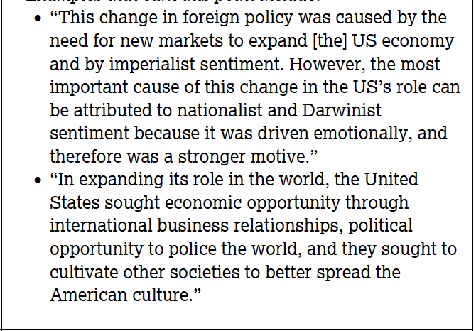

Slide 6
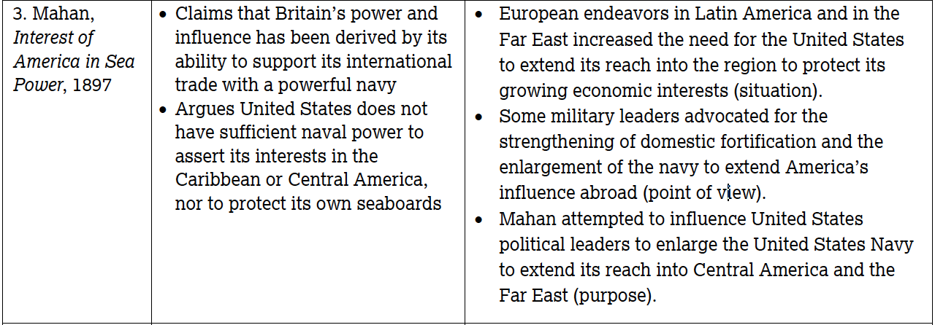

Slide 8
